Slide 1
Школа финансов, факультет экономических наук
БАНКОВСКОЕ ДЕЛО
для образовательной программы «Экономика»
направления 38.03.01
подготовки бакалавра
Преподаватель:
Горелая Н.В., к.э.н., доцент Школы финансов ngorelaya@hse.ru
Москва, 2020

Slide 2
Школа финансов, Факультет экономических наук
ЦЕЛИ ДИСЦИПЛИНЫ - понимать:
как функционирует современный банк и как им управлять;
как банк зарабатывает деньги и с какими рисками при этом сталкивается сталкивается;
какие требования предъявляет регулятор к различным аспектам банковской деятельности.
Заголовок основного текста

Slide 3
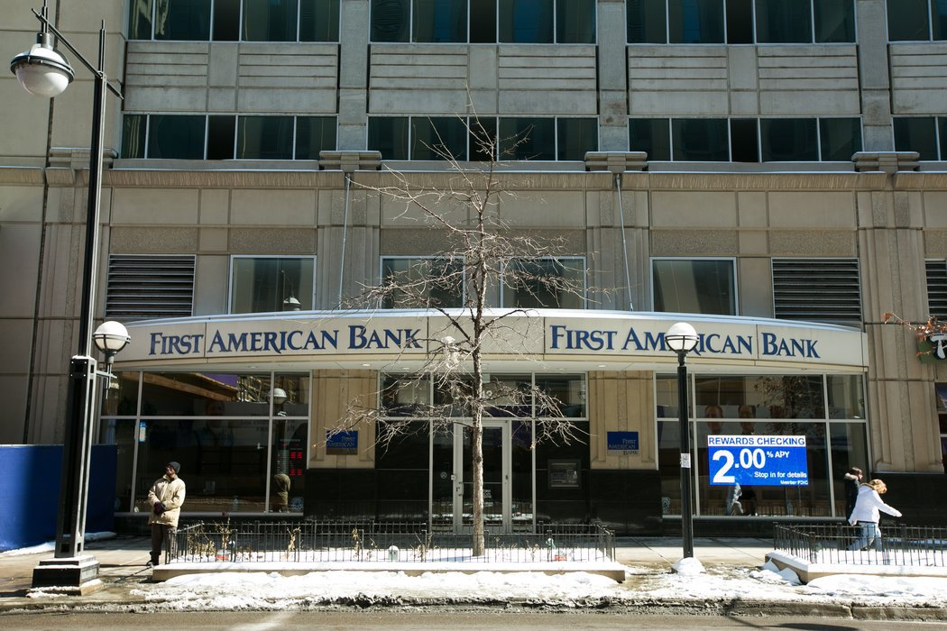
Школа финансов, Факультет экономических наук
ЦЕЛИ ДИСЦИПЛИНЫ - изучить:
передовую зарубежную практику, приемы и формы организации деятельности банков стран с развитой кредитной системой;
возможности использования зарубежного опыта банковской деятельности в отечественной практике.
Заголовок основного текста

Slide 4
Школа финансов, Факультет экономических наук
ЦЕЛИ ДИСЦИПЛИНЫ – skills:
разбираться в финансовой отчетности и анализировать финансовое состояние банка;
применять традиционные и инновационные методы и модели оценки основных рисков, которым подвергается банк;
анализировать критические ситуации в операционной деятельности банка и принимать решения для их устранения.
Заголовок основного текста

Slide 5
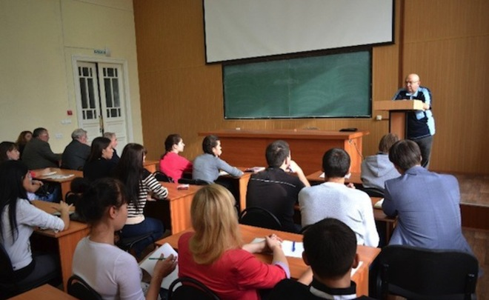
Название подразделения, лаборатории, факультета и т.д.
Структура дисциплины
(1-2 модуль 2019/20 учебного года)
Лекции: 48 ак. часов
Семинарские занятия:
16 ак. часов

Slide 6
Школа финансов, Факультет экономических наук
ОЦЕНКа по дисциплине
включает две компоненты:
Оценка текущего контроля (ОТК) Оценка, полученная на экзамене
(вес - 70% итоговой оценки): (вес – 30% итоговой оценки):
Средняя арифметическая оценка за контрольные работы (вес - 40% ОТК): (аудиторная работа, 20-30 минут)
Оценка за контрольную работу (вес – 30% ОТК): (аудиторная работа 4 ак. часа)
Оценка за проект (вес - 30% ОТК): (самостоятельная работа в команде 4-5 человек)
Оценка за экзаменационное задание:
Инструмент оценки: тест (письменное задание)
Адрес: ТехтТехтТехтТехтТехтТехтТехтТехтТехтТехтТехтТехтТехт

Slide 7
Школа финансов, Факультет экономических наук
Групповой проект:
(самостоятельная работа в команде 4-5 человек)
формирование команд и выбор темы проекта «Анализ финансового состояния банка»;
работа по подготовке доклада по определенным для каждого члена команды заданиям и совместной части проекта ;
презентация проекта, участие в дискуссии по результатам проекта.

